Slide 1
Автономная некоммерческая организация
«Центр защиты граждан от интернет угроз»

Slide 2
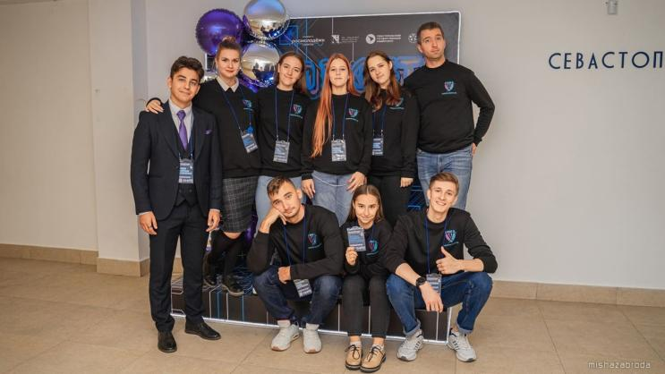
Кто мы такие?
Dynamic Presentation Template

Slide 3

Целью работы является оказание услуг социальной направленности в сфере образования, просвещения, пропаганды здорового образа жизни, улучшения морально-психологического состояния граждан, а также содействие духовному развитию личности

Slide 4
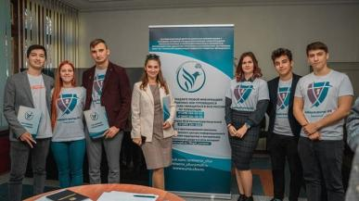
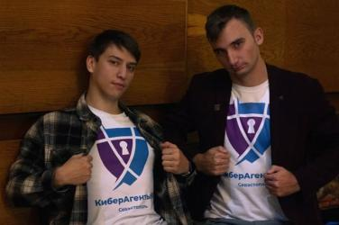
В рамках этих целей предусмотрено выполнение блокировки ссылок на ресурсы, содержащие экстремистский контент.
“
За все время деятельности, мы заблокировали свыше 300 ссылок.

Slide 5
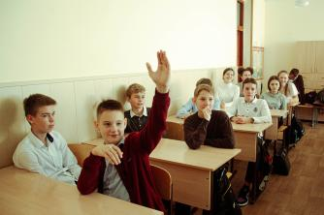
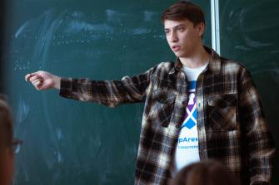
“
Также наша команда проводит образовательные интерактивные лекции для населения, направленные на снижение негативного влияния сети «Интернет» на их здоровье, развитие и безопасность.
За 2 года работы наша организация посетила более 28 средних общеобразовательных учреждений (школы, колледжи и т.д.)

Slide 6
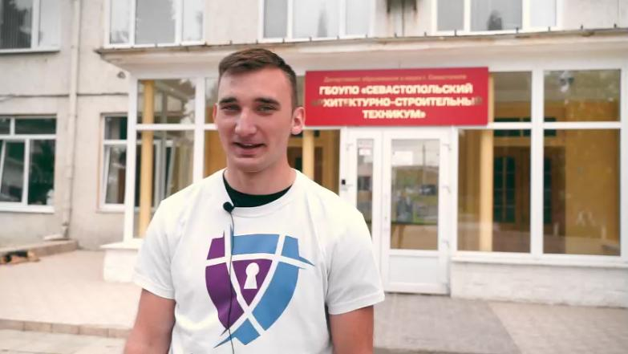
Видео о проведении образовательных лекций

Slide 7
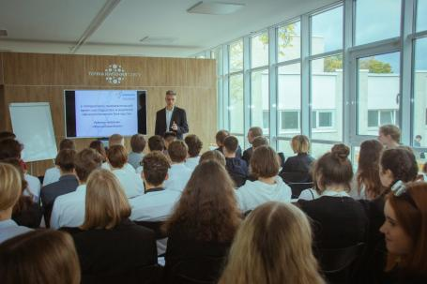
В рамках своей деятельности "Центр защиты граждан от интернет угроз" участвует в реализации грантовых проектов и является организатором форумов, конференций, семинаров.

Slide 8
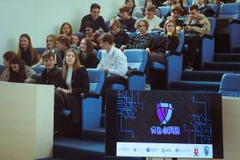
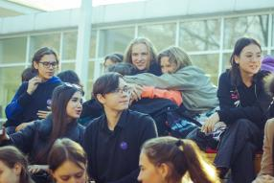
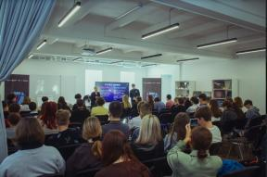
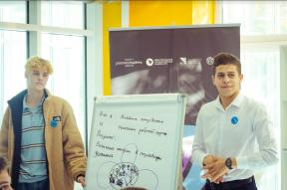
В октябре 2022 года был реализован наш проект - Региональный образовательный форум по информационной безопасности «Я в Сети».
Проект является победителем грантового конкурса среди ВУЗов (грант прошел при поддержке Росмолодежь.Гранты).

Slide 9
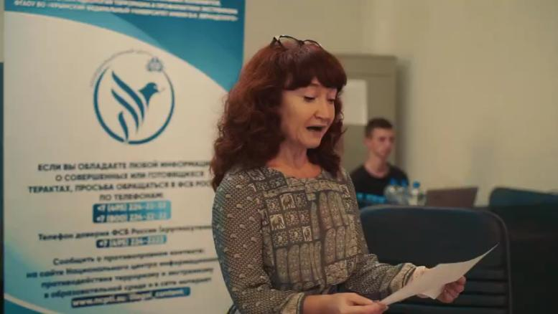
Видео о посещении круглого стола

Slide 10
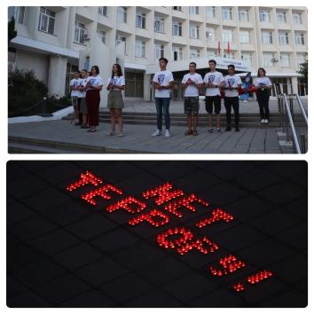

Также наша команда принимает участие в разработке и распространении социальной рекламы, мотивирующей общественность к снижению негативного влияния сети «Интернет» на здоровье, развитие и безопасность граждан.

